Slide 1
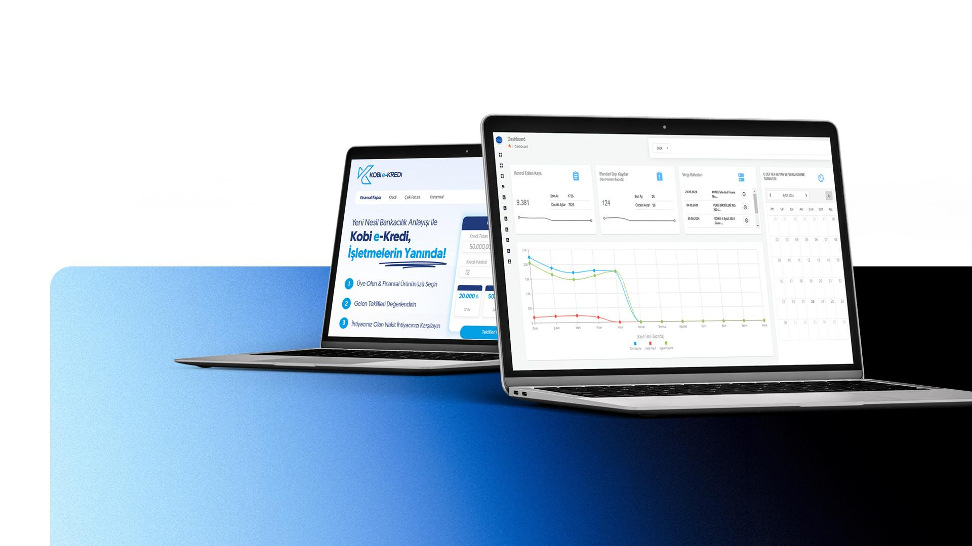





www.fincheckup.ai
Risk Yönetim Platformu
www.nefsolution.com

Slide 2

Stratejimiz
Kobi’ler ve Bankalar dahil tüm finans sektörü için Tak,Çalıştır Dijital Finans Çözümleri Sağlamak .
Sürdürebilir Finans Çerçevesi Oluşturma
API‘ler ile Ortaklık Ekosistemi
Fincheckup/Kobi E-Kredi, finansal kurumlar ve işletmelerin tüzel müşteri kazanımı ve risk yönetimini yeniden şekillendirmek için geliştirilmiş ileri düzey bir Finansal Mühendislik çözümüdür.
Veri analitiği, yapay zeka ve otomasyonu entegre eden Fincheckup, süreçlerinizi hızlandırarak, karar alma yetkinliğinizi artırarak ve riskleri minimize ederek size güçlü bir çözüm sunar.
Veri Toplama, Denetleme Sürecini İyileştirmek
Risk ve Fırsatlar Analizi
Stratejimiz
Farklılaşan Müşteri Deneyimi
Verimlilik
Zaman Yönetimi
Sıfır NPL Hedefi

Slide 3






Problem
KOBİ'ler ve Finans Kurumları için çözüm üretilmesi gereken problemler:
Uzun ve Karmaşık Kredi Başvuru Süreçleri
Veri Toplama ve Analiz Zorlukları
Finans Kurumu için;
Hızlı ve Doğru Müşteri Edinimi
KOBi için ;
Finansal Ürünlere Erişim Zorlukları
Hızlı Nakit İhtiyacı
Finansal Risklerin Öngörülememesi ve Hatalı Raporlama

Slide 4
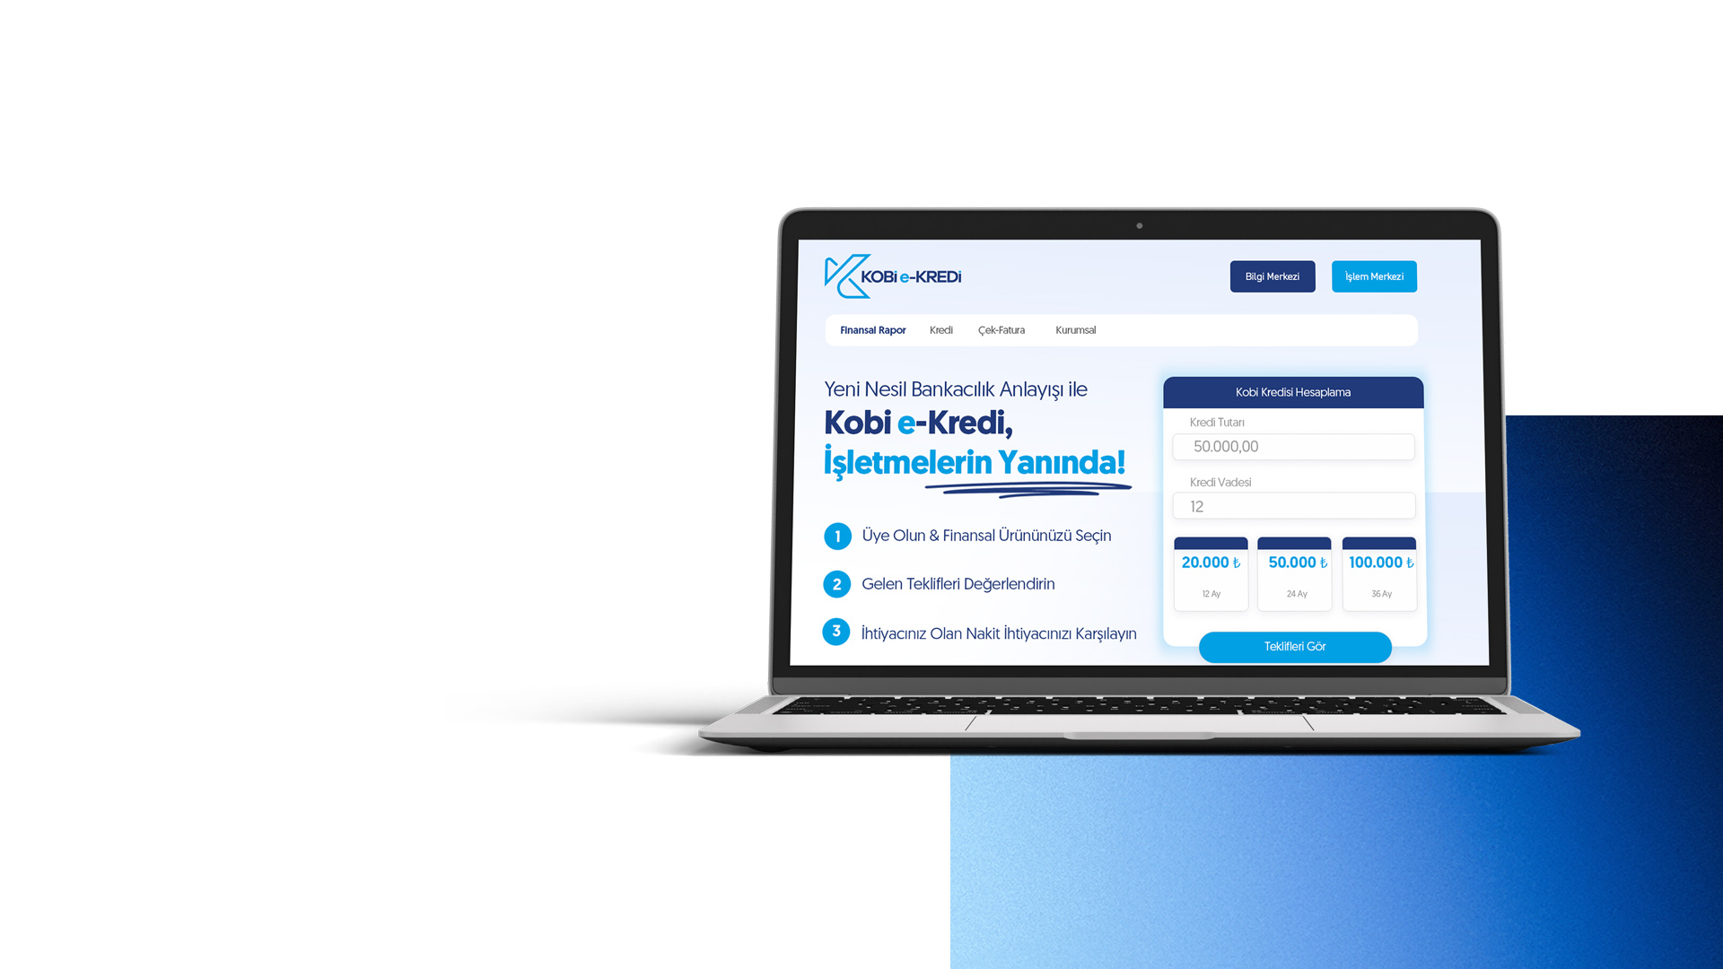

Çözüm
Tek bir Platform üzerinden Kobi ve Finansal Kurumların çözüm yeri.
Api Ekosistemi ile Yeni Nesil Verilere, Data’ya Hızlı Ulaşım(e-defter)
.
Data’nın İşlenmesi
30 saniye
AI Destekli Finansal Sağlık & Nakit Risk & Fırsat Raporlarının Oluşumu
Müşteri Adayının İhtiyacına Göre Finansal Talebin başlatılması & finalize olması
Verilerin analizi
1 dakika
1 Dakika

Slide 5
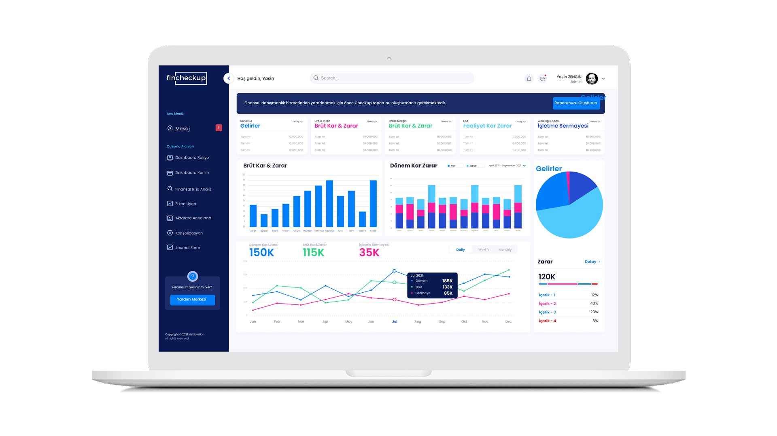
Neden Biz?
E-Defter &Mizan & BDR Ve Beyanname Analizi
API Ekosistemi ile Temiz Data & Hızlı Ulaşım
Sektörel Analiz &Skorlama
Algoritma 2000 +
Regülasyon Uyum UFRS&Local
Finansal Sağlık &Nakit Akış risk ve fırsat raporları
Zengin Finansal Enstrüman başvuru seçeneği
✓
✓
✓
✓
✓
Strong
✓
Strong

Slide 6
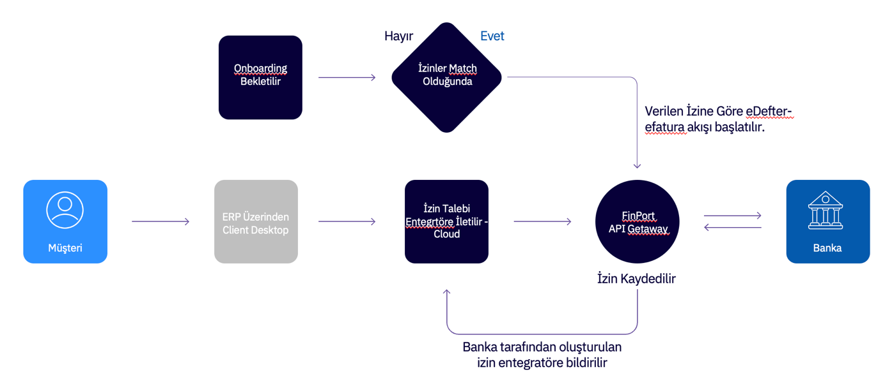
Dijital Veri Akışı

Slide 7
Pazar Hacmi
KOBİ'lere Erişim Kolaylığı
Data’ya Erişim Kolaylığı ile Sürdürülebilir Finans oluşumu
Hızla Büyüyen Pazar 2024'te Fintech
Sektörü Globalde
310 Milyar $,
Türkiye'de 20 Milyar TL Pazar Hacmine Ulaşacak.
KOBİ’lerin finansal çözümlere ulaşma zorlukları, büyük bir büyüme fırsatı sunuyor.
API Getaway üzerinden düzenli veri akışı ile hem KOBI’lere hemde Finansal Kurumlara sürdürebilir finans perspektifi oluşumunu destekliyor
Dijitalleşme ve Veri Analitiği
Regülasyonlar ve Teknolojik Destek
Otomatik veri analizi ve dijitalleşme, fintech’ler için kritik bir fırsat.
E-defter zorunluluğu gibi regülasyonlar fintech çözümlerine talebi artırıyor.

Slide 8
Pazara Giriş Stratejisi
BAE & Doğu Avrupa da Büyüme
Hedef: 20+ Finans Kurumu ile iş birliği yapmak.
Pazar Genişlemesi: 10 ülkede aktif hizmet.
Türkiye’de 80+Finans Kurumu ile işbirliği .
Kobilerin %90 erişim
40 Finans Kurumu
ile iş birliği.
Hedef: Türkiye'de KOBİ'lerin %50'sine erişim.
4 Finans Kurumu
İle aktif iş birliği.
2023
2024
2025
2026
2027
2028 Sonrası
10 Finans Kurumu
ile aktif iş birliği.
BAE & Doğu Avrupa Açılımı
Hedef: BAE & Doğu Avrupada ilk 5 ülkede operasyon başlatmak
Türkiye’de 50+ Finans Kurumu ile iş birliği
Kobi’lerin %80 erişim
BAE & Doğu Avrupa Pazarında :
Türk Fintech olarak marka & Pazar değeri oluşturmak

Slide 9
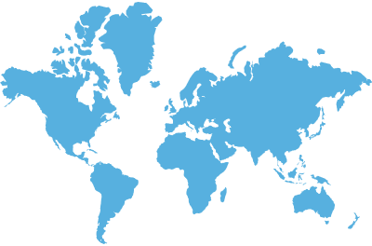
Global Market Hedefi
Malezya
Estonia, Latvia
& Lithuania
Almanya
Norveç
Lüksemburg
Romanya
BAE

Slide 10
Ürün Yol Haritası
E-Fatura & E-Defter
Üzerinde Kredi Talebi
Kredi derecelendirme paketi, uluslararası agredite scoring firmaları ile ortak bankacılık ekosistemine uyumlanması
Yurtdışı Regülasyonlara Göre Uyumlama
01
02
03
Tedarikçi finansmanında ve finans kurumlarının yeni müşteriye ulaşma aşamasında aracı olmak.
Kredi Risk
Yönetimi

Slide 11
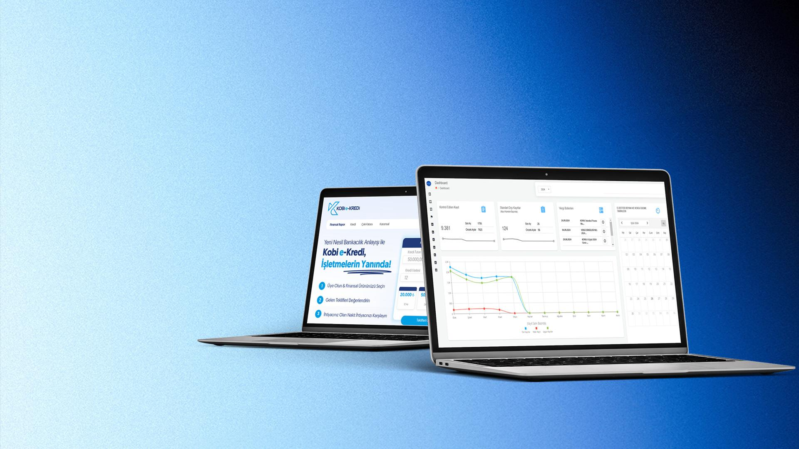
Teşekkürler
www.nefsolution.com

